Slide 1
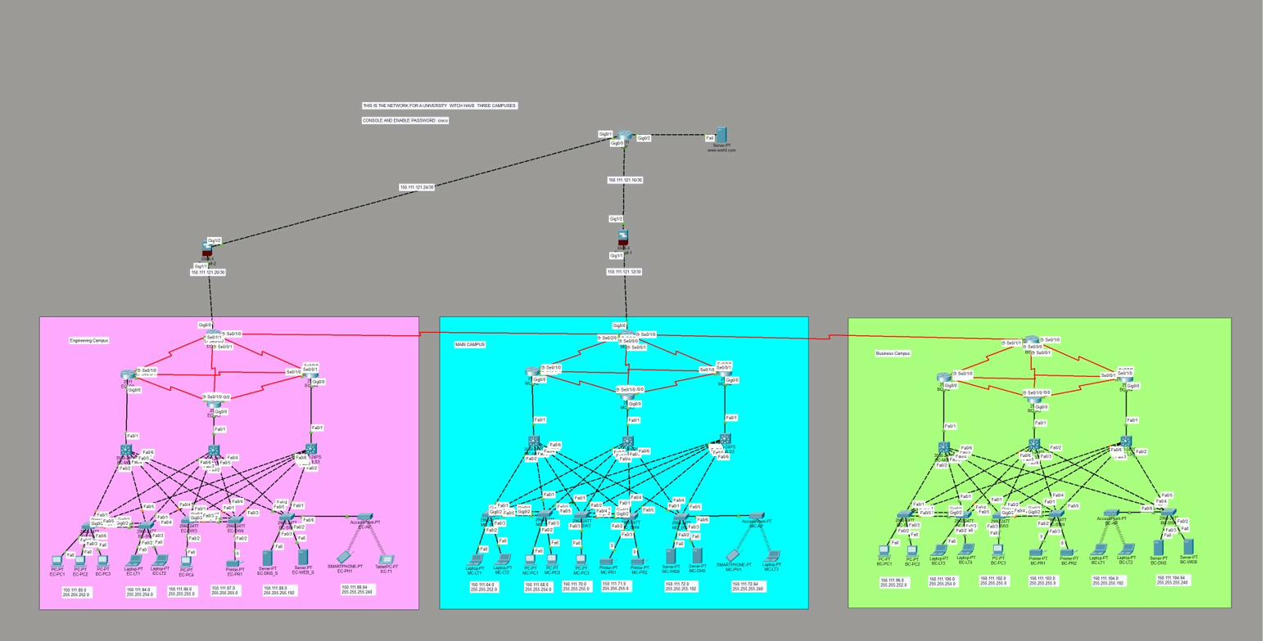
Háromkampuszos
Egyetemi Hálózat
Tervezés · Konfiguráció · Dokumentálás
Peter's & Johnson's Tech | Bräutigam Péter · Cséplő János
Cisco Packet Tracer 9.0.0 + VirtualBox | Dombóvár, 2026

Slide 2
Csapattagok
Bräutigam Péter
Cséplő János
Projektmenedzser & Hálózattervező
Konfiguráció, Tesztelés & Linux ops
Hálózati architektúra tervezése
IP-cimzési és routing séma
MAIN-WINSRV01 konfiguráció
Jira projektvezetés, sprint tervezés
Konfiguráció tesztelése, 100+ eset
ENG-LINSRV01 (Debian 13) kezelése
Tesztkatalógus és Jira dokumentálás
Git verziókezelés
Projektmenedzsment: Agile / Scrum · Eszközök: Jira · Git · Discord

Slide 3
Projekt Áttekintés
A projekt célja
Full-mesh topológia
Három kampuszos egyetemi hálózat megtervezése, konfigurálása és tesztelése — megbízható, skálázható infrastruktúra VLAN szegmentációval, dual-stack IPv4/IPv6 cimzéssel és beépített redundanciával.
Minden kampusz közvetlen összeköttetésben – nincs single point of failure
VLAN szegmentáció
Main Campus
6 VLAN kampuszonként – forgalom és biztonság logikailag elkülönítve
Főkampusz – IT és adminisztráció
IPv4/IPv6 dual-stack
Engineering Campus
Párhuzamos cimzés minden szegmensen – jövőálló infrastruktúra
Mérnöki laborok és kutatási infrastruktúra
Beépített redundancia
Business Campus
EtherChannel (L2) + OSPF auto-rerouting (L3) – automatikus átvétel
Gazdasági kar és üzleti adminisztráció

Slide 4
Hálózati Topológia – Full-mesh
Full-mesh architektúra
Minden kampusz közvetlen összeköttetésben egymással (3 P2P link)
Ha egy kiesik → forgalom automatikusan a másik úton megy
Réteges kampusz felépítés
Core switch → Distribution → Access
Minden réteg más feladatot lát el: routing, összekötés, végpontok
Eszközök kampuszonként
1× ISR Router · 1× ASA Tűzfal · 1× L3 Core Switch
2× Distribution Switch · Access switch-ek · Access Point-ok

Slide 5
Szimulációs és Szerver Környezet
Cisco Packet Tracer 9.0.0
VirtualBox Szerverek
MAIN-WINSRV01
Windows Server 2019
IP: 150.111.72.10/26
Domain: campus.local
Active Directory + DNS + DHCP
File & Print Services
GPO Software Deployment
ENG-LINSRV01
Debian 13 Linux
IP: 150.111.72.20/26
Teljes funkcionális szimuláció — routing, VLAN, DHCP, wireless,
biztonsági konfiguráció mind valóban fut és tesztelhető
Apache2 HTTP/HTTPS Webszerver
Automatikus backup – rsync + cron (02:00)

Slide 6
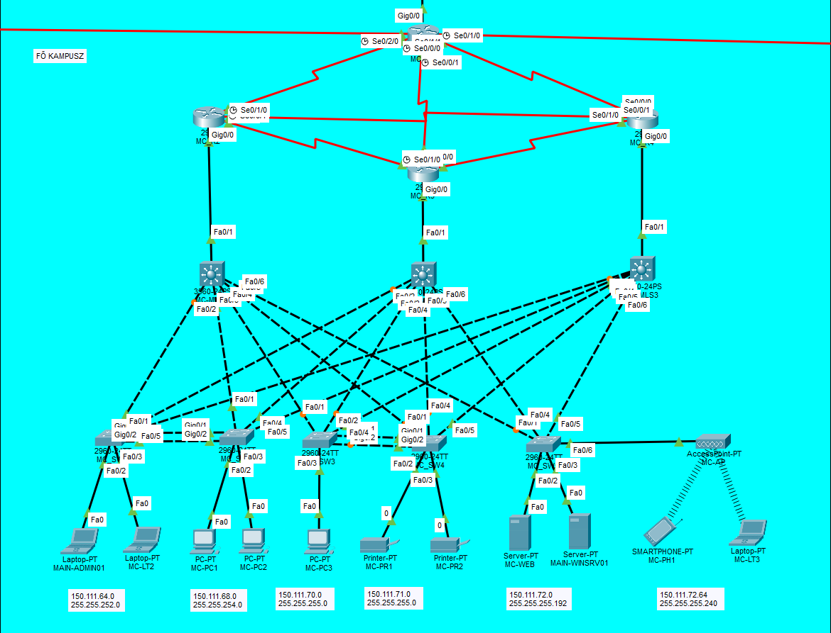
Main Campus
Kampusz jellemzői
Cél és szerepkör
Központi adminisztráció és IT infrastruktúra
IP tartomány: 150.111.64.0/19
Szerverek
MAIN-WINSRV01 (Win Server 2019)
AD, DNS, DHCP, File, Print, GPO
Webszerver (HTTP/HTTPS)
Biztonság
ASA Tűzfal + NAT/PAT – belső IP-k elrejtése
VLAN ACL, port security, DHCP snooping
Routing és redundancia
OSPF/OSPFv3 · Full-mesh · EtherChannel L2

Slide 7
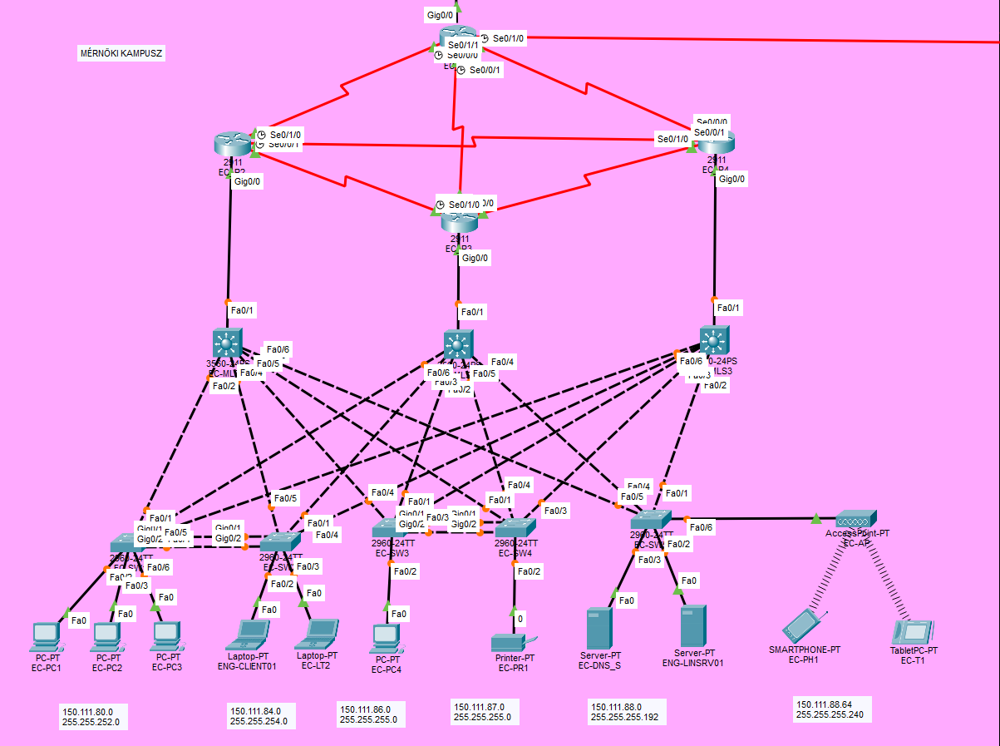
Engineering Campus
Kampusz jellemzői
Cél és szerepkör
Mérnöki laborok, kutatási infrastruktúra
IP tartomány: 150.111.80.0/20
Szerverek
ENG-LINSRV01 (Debian 13)
Apache2 webszerver + rsync backup (02:00)
DNS – helyi névfeloldás
Biztonság
ASA Tűzfal · WPA2-PSK wireless
VLAN ACL · IPSec VPN → Business Campus
Routing és redundancia
OSPF/OSPFv3 · Full-mesh · Auto-rerouting

Slide 8
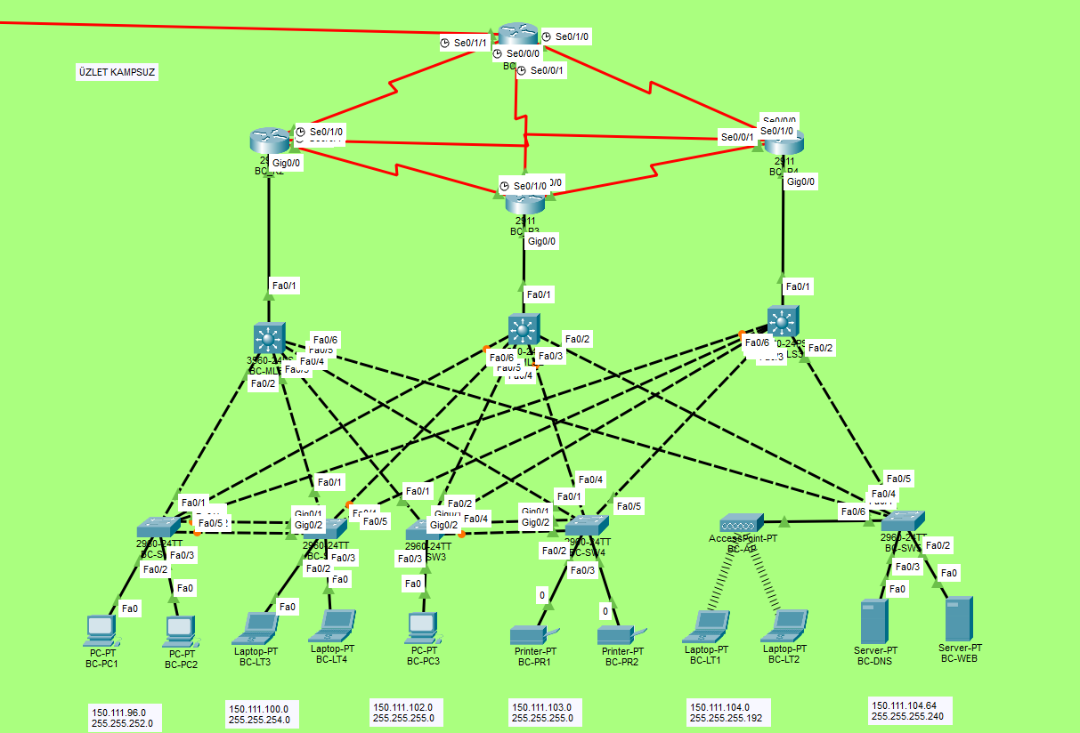
Business Campus
Kampusz jellemzői
Cél és szerepkör
Gazdasági kar és üzleti adminisztráció
IP tartomány: 150.111.96.0/20
Szerverek
Webszerver (HTTP/HTTPS) – belső kampusz
DNS – helyi névfeloldás
Biztonság
ASA Tűzfal · VLAN ACL · Port security
IPSec VPN → Engineering Campus
Routing és redundancia
OSPF/OSPFv3 · Full-mesh · STP (loop-védelem)

Slide 9
VLAN Szegmentáció – Logikai elkülönítés
Egy fizikai hálózat – több logikailag szeparált szegmens. A tanulók nem látják az adminok forgalmát, a nyomtatók nem érik el a szervereket, a guest wifi teljesen el van zárva.
VLAN | Név | Subnet | Megjegyzés
10 | Tanulók | /22 (~1000 host) | Legnagyobb szegmens
20 | Oktatók/Staff | /23 (~500 host) | Elkülönített adminisztráció
30 | Tantermek | /24 (~250 host) | Classroom AV és gépek
40 | Szerverek | /24 (~250 host) | Csak szerverforgalom
50 | Vendég WiFi | /26 (~60 host) | Internet-only, belső tiltva
60 | Nyomtatók | /28 (~14 host) | Minimális szegmens
Inter-VLAN Routing
VLAN-ok között forgalom csak routeren/
L3 switch-en keresztül mehet
→ Core switch SVIs kezelik
IPv6 cimzés
Prefix: 2001:ABCD:E0::/48
/64 – minden VLAN-hoz
/126 – router-router P2P linkek

Slide 10
IP Cimzési Séma
Main Campus
Engineering Campus
Business Campus
Szerver subnet
150.111.64.0/19
150.111.80.0/20
150.111.96.0/20
150.111.72.0/26
P2P Router Linkek
Kampuszok között /30 IPv4 (serial) és /126 IPv6 prefix-ek — csak 2 host/szegmens, minimális pazarlás
DHCP scope-ok
Minden VLAN saját DHCP scope-t kap a MAIN-WINSRV01-ről. ip helper-address irányítja a kéréseket routeren át.
Szerver IP-k
MAIN-WINSRV01: 150.111.72.10 | ENG-LINSRV01: 150.111.72.20 — fix IP, DHCP reservation
IPv6 prefix
2001:ABCD:E0::/48 — felosztva kampuszonként és VLAN-onként /64 blokkokra

Slide 11
IPSec Site-to-Site VPN – Titkosított alagút
Titkosított alagút az Engineering és Business Campus között — amit ezen belül küldenek, kívülről olvashatatlan. Olyan mint egy zárt futárszolgálat a két épület között.
IKE Phase 1
Alagút felépítés
IKE Phase 2
Forgalom titkosítás
Két fél egymásnak igazolja kilétét (PSK)
Diffie-Hellman: kulcscsere biztonságosan
ISAKMP SA létrejön: AES-256 + SHA-256
IPSec SA a Phase 1 alapján
Esp tunnel mode: teljes IP csomag titkosítva
PFS: minden munkamenetben új kulcs
Mi van titkosítva?
Ellenőrzés
150.111.80.0/20 ↔ 150.111.96.0/20
Csak ez a forgalom megy az alagúton
Többi forgalom normálisan halad
show crypto isakmp sa → alagút állapot
show crypto ipsec sa → titkosítási számláló
Debug: debug crypto isakmp

Slide 12
ASA Tűzfal, NAT/PAT & ACL
Minden kampuszon saját ASA tűzfal — belső IP-ket elrejti a külvilágtól (NAT/PAT), és csak az engedélyezett forgalmat engedi át (ACL). Alapelv: mindent tilt, kivéve amit explicit engedélyeztünk.
NAT / PAT
ACL szabályok
Stateful Inspection
NAT: belső IP → nyilvános IP (1:1)
PAT: több belső gép → egy nyilvános IP, port alapján különböztetett
Így a 150.111.x.x belső tartomány kívülről nem látható
Szerver elérés: static NAT a szerverekhez
Sorrend számít: első illeszkedő szabály érvényes
Extended ACL: forrás IP, cél IP, protokoll, port alapján
Implicit deny all a lista végén
Pl.: permit tcp VLAN10 any eq 80 → HTTP engedélyezve
Visszairányú forgalom automatikusan engedélyezve
Csak a létrehozott kapcsolatokra válasz mehet be
Külső kezdeményezett kapcsolat: blokkolva
DHCP snooping: hamis DHCP szerver ellen védelem

Slide 13
Redundancia – EtherChannel & STP
EtherChannel – több kábel, egy logikai link
STP – loop-védelem Ethernet hálózatban
Ha egyik fizikai port kiesik, a többi átveszi — a forgalom egyáltalán nem áll le.
Fizikai redundáns kábel loop-ot okozna (végtelen broadcast) — az STP ezt akadályozza meg.
Több fizikai link összevonva egyetlen logikai linkké (LACP, 802.3ad)
Sávszélesség: linkek kapacitása összeadódik
Load balancing: forgalom elosztva a fizikai portok között
Mi: Distribution → Core switch uplinkokon alkalmazzuk
IEEE 802.1D / RSTP (802.1w): gyors konvergencia
Root Bridge: legkisebb Bridge ID → gyökér a fastruktúrában
Blokkolt portok: redundáns linkek egy irányban tiltva
Ha Root Bridge kiesik: STP újraszámol, másik veszi át
RSTP: ms-ok alatt konvergál (klasszikus STP: 30-50 mp)

Slide 14
MAIN-WINSRV01 – Windows Server 2019
Központi felhasználókezelés: egyetlen helyen adminisztrálunk minden felhasználót, gépet és jogosultságot. GPO-val szoftvert telepítünk és biztonsági beállításokat érvényesítünk automatikusan.
Active Directory
Domain Services
DNS integráció
Domain: campus.local
LDAP (389/636) + Kerberos hitelesítés
OU struktúra: Admin / Faculty / Students / Computers
AD-integrált DNS zóna
Dynamic DNS: gépek önmagukat regisztrálják
campus.local névfeloldás belső hálózaton
DHCP scope-ok
GPO – szoftver & policy
Scope-ok VLAN-onként konfigurálva
DHCP reservation: szervereknek fix IP
ip helper-address: kérések átirányítása routeren át
Software deployment: MSI silent telepítés
Jelszó policy, lockout threshold érvényesítés
Automatikusan alkalmazódik tartományba lépéskor

Slide 15
ENG-LINSRV01 – Debian 13 Linux Szerver
Szerver alapadatok
Apache2 HTTP szerver
rsync + cron backup
OS: Debian 13 (Bookworm) – VirtualBox VM
IP: 150.111.72.20/26 (CampusNet NAT)
Hostname: ENG-LINSRV01
Hozzáférés: admin + root (su -)
apt install apache2 → aktív a 80-as porton
Gyökér: /var/www/html/
Egyedi HTML oldal: szerver neve, IP, szolgáltatások
systemctl status apache2 → futó állapot
Teszt: curl localhost → HTTP 200 OK
Forrás: /var/www/html/
Cél: /backup/www_backup/
Cron kifejezés: 0 2 * * * (minden nap 02:00)
rsync -av: csak a megváltozott fájlokat másolja
Log: /var/log/syslog – futás naplózódik

Slide 16
Implementált Szolgáltatások
MAIN-WINSRV01 – Windows Server 2019
ENG-LINSRV01 – Debian 13
IP: 150.111.72.10/26 · Domain: campus.local
IP: 150.111.72.20/26
Active Directory Domain Services
Apache2 HTTP/HTTPS Webszerver
DNS Server – campus.local zóna
Automatikus backup – rsync + cron
DHCP Server – scope-ok VLAN-onként
Futás: naponta 02:00
File Services – megosztott mappák
Print Services – hálózati nyomtatók
GPO Software Deployment
Összesen: 7 aktív szolgáltatás · mindkét szerver VirtualBox CampusNet NAT hálózaton kommunikál egymással

Slide 17
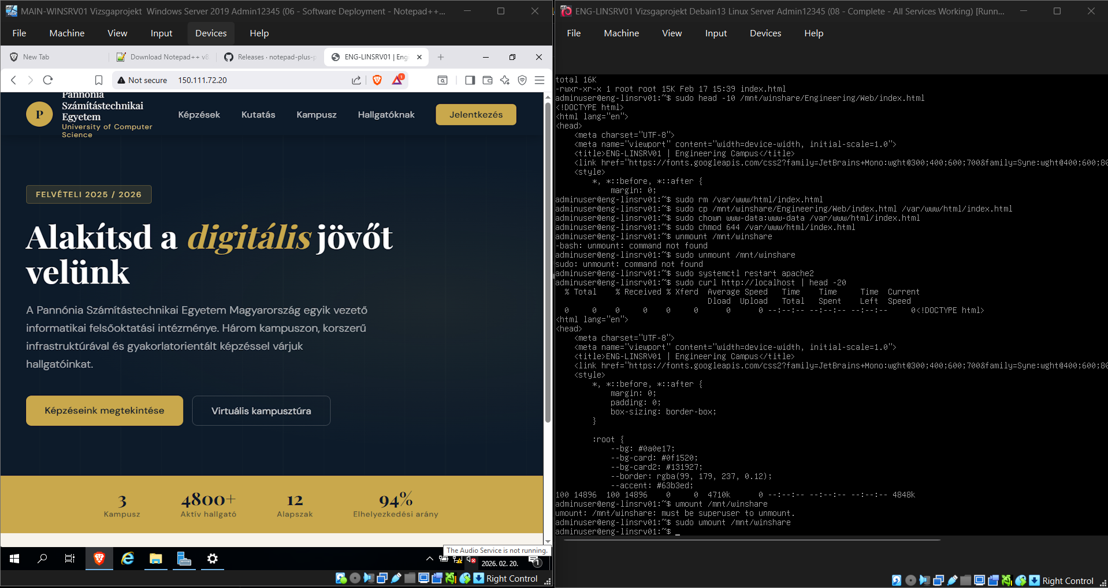
Linux Szerver – Élő Demonstráció
Bal: ENG-LINSRV01 weboldal – Apache2 fut, "ALL SYSTEMS OPERATIONAL" · Jobb: terminál – fájlok, curl teszt, backup folyamat

Slide 18
Wireless Hálózat & DHCP Konfiguráció
Wireless Access Point
DHCP Relay – ip helper-address
WPA2-PSK titkosítás minden kampuszon
SSID kampusz-specifikus (pl. MainCampus-WiFi)
VLAN 50 (Guest): internet-only, belső hálózat tiltva
2.4 GHz / 5 GHz dual-band
A DHCP broadcast csak saját szegmensben terjed
Különböző VLAN-okból nem érné el a szervert
Megoldás: ip helper-address az SVI interfészeken
→ kérések továbbítva a MAIN-WINSRV01-hez
DHCP scope-ok
DHCP Snooping
VLAN 10 Students: 150.111.64.0/22 (~1000 host)
VLAN 20 Faculty: 150.111.68.0/23 (~500 host)
VLAN 50 Wireless: /26 (~60 host)
Reservation: szervereknek fix IP MAC alapján
Megakadályozza a hamis DHCP szervert a hálózaton
Trusted port: csak uplink adhat ki IP-t
Untrusted: access portok – DHCP offer tiltva
Binding table: port↔MAC↔IP hozzárendelés

Slide 19
Tesztelés és Eredmények
100+
5
10
100%
teszteset
terület
hiba
pass
végrehajtva
lefedve
javítva
végeredmény
VLAN konfiguráció
Szegmentáció és trunk portok ellenőrzése – show vlan brief
IPv4 & IPv6 DHCP
IP kiosztás minden VLAN-ban – ping + ipconfig teszt
OSPF routing
Neighbor adjacency, route table konzisztencia – show ip route
Biztonság & ACL
Tiltott forgalom valóban blokkolva-e – show ip access-lists
Wireless kapcsolat
SSID láthatóság, WPA2 hitelesítés, IP kiosztás

Slide 20
Tesztelési Módszertan
Tesztkatalógus – Excel
Tipikus hibák és javítások
100+ sor: Teszt ID, Leírás, Várt, Tényleges, Státusz
Státuszok: PASS / FAIL / SKIP
Kategóriák: Connectivity · VLAN · DHCP · OSPF · Security · Wireless
Verifikáció: Packet Tracer szimulációval + IOS show parancsokkal
Jira: minden FAIL jegy automatikusan nyitva
Hiba 1: OSPF neighbor nem jött fel → timer mismatch javítva
Hiba 2: DHCP scope kiosztási hiba → ip helper-address hiányzott
Hiba 3: VLAN trunk nem engedte át → allowed VLAN list frissítve
Minden hiba dokumentálva Jirában, re-teszt elvégezve
Végeredmény: mind a 10 hiba PASS státuszra hozva

Slide 21
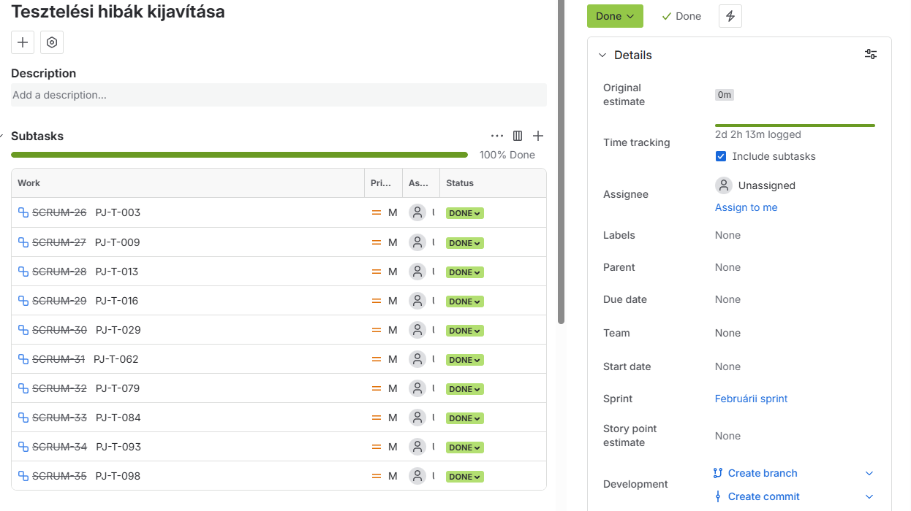
Jira – Hibakövetés és Projektmenedzsment
Februárii sprint · 10 hibajavítás · 100% DONE · 2d 2h 13m naplózott munkaidő

Slide 22
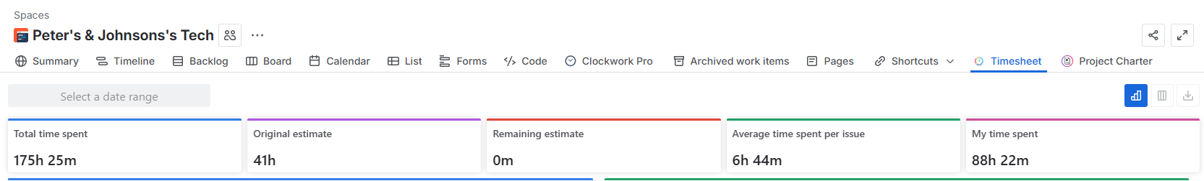
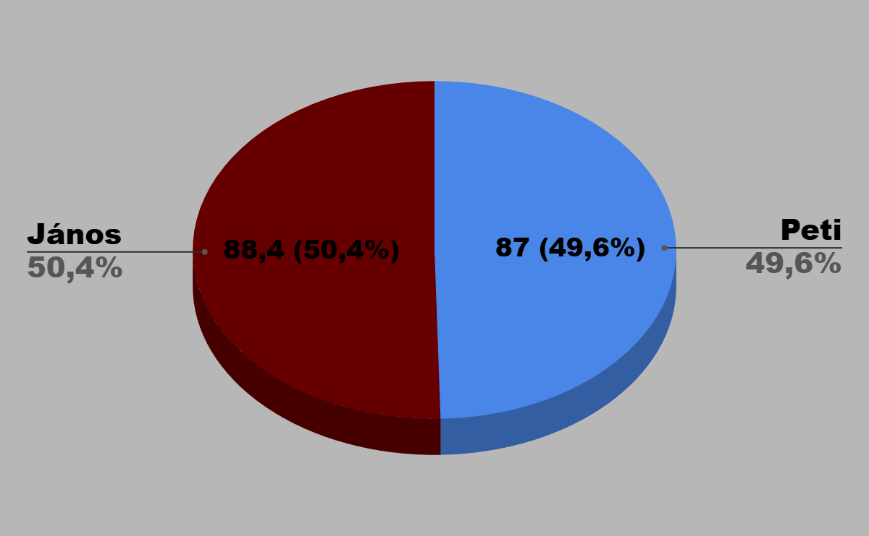
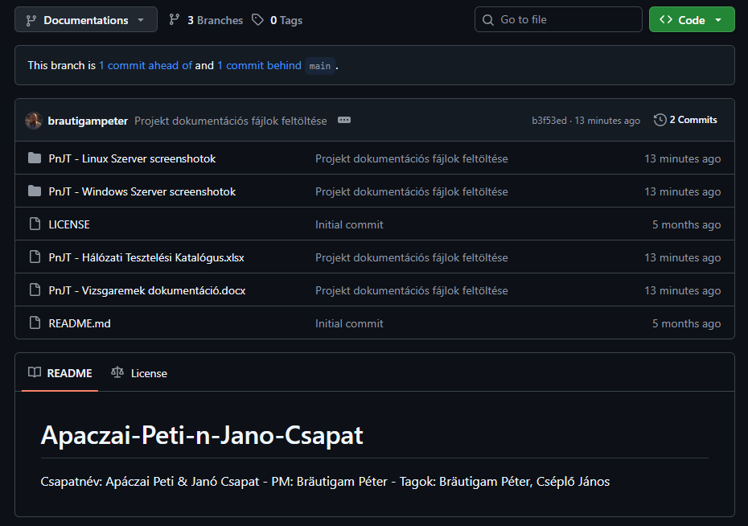
JIRA/GIT
Sprint tervezés, backlog management,
kördiagram, task státuszok, team metrics, verziókezelés

Slide 23
Csapatmunka & Eszközök
Jira
Git
Discord
Sprint tervezés, backlog management
Kördiagram – task státuszok
Team metrikák, hibajegy-kezelés
Verziókezelés – minden változás nyomon követve
Branch struktúra, commit history
Dokumentáció és konfig fájlok
Napi kommunikáció, gyors egyeztetés
Fájlmegosztás és döntési log
Csapaton belüli koordináció

Slide 24
Összefoglalás
Projekt Eredményei:
Háromkampuszos hálózat full-mesh topológiával – nincs single point of failure
IPv4/IPv6 dual-stack implementáció – 150.111.x.x + 2001:ABCD:E0::/48
7 szolgáltatás működik: AD · DNS · DHCP · File · Print · Web · Backup
Többrétegű redundancia: EtherChannel (L2) + OSPF auto-rerouting (L3)
Komplex biztonsági megoldások: ASA · NAT/PAT · ACL · IPSec VPN · WPA2
Wireless integráció minden kampuszon – WPA2-PSK, VLAN szegmentált
Peter's & Johnson's Tech · Bräutigam Péter · Cséplő János | Dombóvár, 2026
Köszönjük a figyelmet — állunk rendelkezésre a kérdésekre

